Slide 1
Поток
Умный кредитный кабинет
предпринимателя
Gambit_Yvaga
Альфа Хак 2026
Поток · Gambit_Yvaga
01
Notes:
0:00–0:20. Мы сделали связанный кредитный путь для предпринимателя: от потребности до результата по заявке. Это работающий демонстрационный MVP, который можно самостоятельно открыть и запустить.
Источники: README.md; docs/jury/README.md

Slide 2
Кредитная заявка требует общего контекста
Предприниматель
Банк
Как выбрать продукт?
Какие данные подготовить?
Что делать после подачи?
Собрать данные в одном деле
Согласовать проверки и правила
Объяснить следующий шаг
Продуктовая гипотеза: единый кабинет уменьшает разрывы между этапами
Поток · Gambit_Yvaga
02
Notes:
0:20–0:50. Кейс включает не только анкету: клиент выбирает продукт, готовит данные и должен понимать движение заявки. Банку важно сохранить связность рассмотрения. Мы исходили из этих задач. Подтверждённый CustDev и измеренную экономию времени не заявляем.
Источники: Предоставленный кейс, страницы 4–9; docs/jury/requirements.md

Slide 3
Один продукт для клиента и рассмотрения
Для клиента
Для банка
Понятные этапы
Сохранённые данные
Следующее действие
Версии и снимки
Отдельные риск и политика
Контролируемые переходы
Документы, персональная лента и помощник сопровождают основной путь
Поток · Gambit_Yvaga
03
Notes:
0:50–1:15. Кабинет сохраняет введённые данные и показывает следующий шаг. Backend фиксирует версии и снимки для рассмотрения. Помощник и OCR встроены в путь, при этом ручной ввод и основная кредитная логика остаются доступны.
Источники: docs/jury/architecture.md; docs/jury/data-model.md

Slide 4
Сквозной путь предпринимателя
Потребность
Продукт
Компания
Документы
Финансы
Рассмотрение
Предложение
Демооформление
Уточнение возвращает заявку на рассмотрение с новой подтверждённой версией данных
Поток · Gambit_Yvaga
04
Notes:
1:15–1:45. Пользователь выбирает потребность и продукт, вводит сведения и финансы, может добавить документы. После подачи система рассматривает заявку. При запросе уточнения клиент дополняет исходное дело. Принятие предложения и демооформление завершают путь без реальной выдачи.
Источники: docs/jury/architecture.md; docs/jury/demo.md

Slide 5
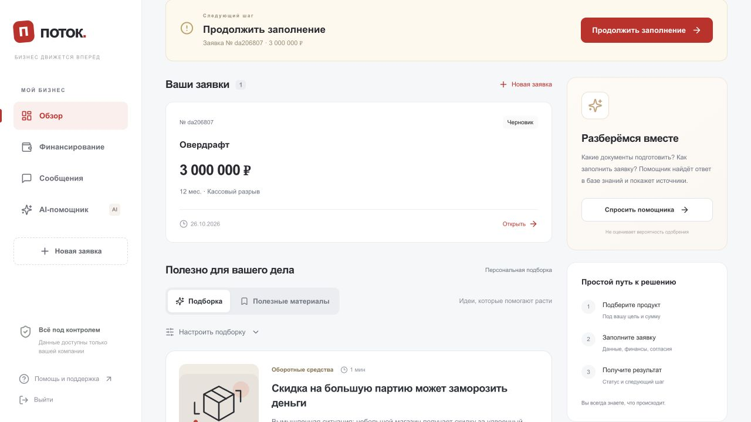
Работающий кабинет
Статус заявки
Сохранённый черновик
и следующий шаг
Персональная лента
Материалы по интересам
и контексту бизнеса
Поток · Gambit_Yvaga
05
Notes:
1:45–2:10. Это реальный экран опубликованного сервиса, не макет. Покажем сохранённую заявку и следующий шаг. Ниже располагается персональная подборка материалов. При обновлении страницы данные читаются с backend.
Источники: docs/jury/assets/workspace-detail.png, реальный серверный UI 26.10.2026; docs/jury/evidence/live-readonly.json

Slide 6
Оценка риска и кредитное решение
Подтверждённые
финансы
CatBoost Risk
BANKRUPTCY_PROXY
Java
DemoPolicyV1
Возможные результаты
Одобрение
Альтернативные условия
Уточнение данных
Отказ
MANUAL
Дополнительная проверка
Искусственные правила и синтетическая модель. Рабочее место сотрудника требует внедрения
Поток · Gambit_Yvaga
06
Notes:
2:10–2:45. Скоринг возвращает оценку риска, а итог определяет отдельная продуктовая политика с проверкой данных и ограничений. Часть правил применяется ещё до модели. Сбой Risk ведёт к MANUAL. Его завершение сотрудником пока не реализовано. Пороги искусственные, score не является банковской PD.
Источники: backend/app/src/main/java/ru/alfahack/credit/integration/domain/DemoPolicyV1.java; ml/artifacts/baseline/model-card.md

Slide 7
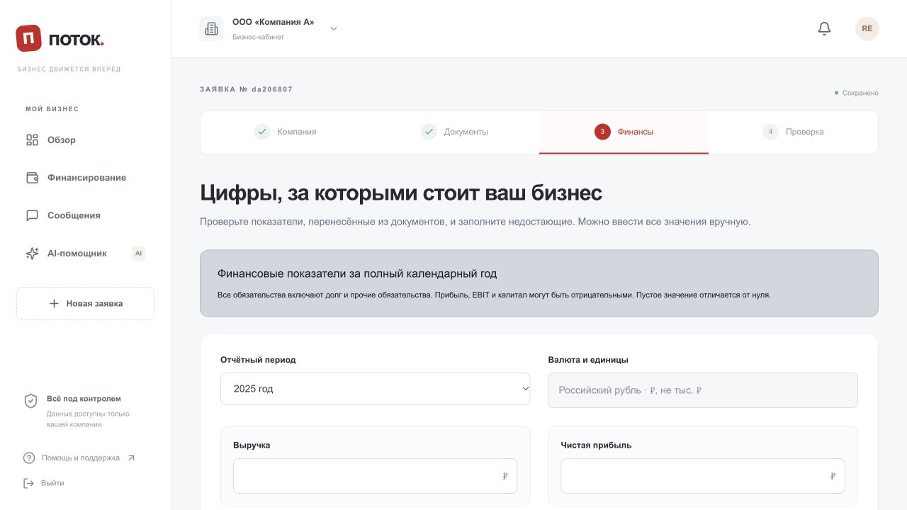
Документы и подтверждение финансов
Карантин и ClamAV
Только CLEAN-версия
поступает на распознавание
Tesseract и LLM
Поля с источником
и проверкой JSON Schema
Пользователь сверяет найденное и подтверждает восемь показателей
Поток · Gambit_Yvaga
07
Notes:
2:45–3:20. Антивирусная проверка предшествует OCR. Модель предлагает значения, привязанные к источнику и версии файла. Пользователь проверяет период, единицы и все значимые поля. Можно объединить несколько документов и дополнить пропуски вручную. Для live-показа подготовлен только синтетический материал.
Источники: docs/jury/architecture.md; docs/jury/assets/financial-form.png; reports/local-qwen3b/ocr-validation.json

Slide 8
Персональная лента и помощник
Лента E5
Ассистент RAG
Интересы и контекст компании
Открытие статей и сохранение
RULES при недоступности модели
E5 и BM25, индекс Qdrant
Контекст компании от backend
Ответы с разрешёнными источниками
Локальный профиль: Qwen2.5 3B без платного API
На серверном демо подтверждён поиск. Генерация сейчас недоступна
Поток · Gambit_Yvaga
08
Notes:
3:20–4:00. Лента ранжирует авторские материалы по типизированному профилю и контексту. Ассистент получает права и продукты от backend и использует разрешённые источники. Он не принимает кредитных решений и не меняет заявку. При свежей онлайн-проверке сервер вернул SEARCH_ONLY с источниками: поиск работает, генерация недоступна. Это не выдаётся за полноценный LLM-ответ. Ранее реальная генерация локальной Qwen проверялась отдельно. Research License требует отдельного решения для коммерческого внедрения.
Источники: docs/jury/architecture.md; docs/jury/evidence/live-assistant.json; reports/local-qwen3b/validation.json; THIRD_PARTY_NOTICES.md

Slide 9
Фактическая архитектура MVP
React / Nginx
Spring Boot
PostgreSQL
ML bridge
ClamAV / OCR
RAG-ассистент
CatBoost Risk
E5 Feed
LLM · Qwen local
Qdrant / SQLite
Внешний доступ: сервер и ngrok. Redis / Kafka / S3 предусмотрены для развития
Поток · Gambit_Yvaga
09
Notes:
4:00–4:40. Backend представляет модульный монолит с общей транзакционной базой, ML/OCR/RAG работают отдельно. Сессии и бизнес-события сохраняются в PostgreSQL. Документы лежат в версионированном томе, Qdrant действительно подключён. Стрелка к локальной Qwen описывает поддерживаемый local-профиль, а точный режим модели публичного сервера этим слайдом не утверждается. SearXNG, отдельная ML DB, init/worker процессы показаны в полной документации.
Источники: compose.yaml; deploy/compose.local-llm.yaml; docs/jury/architecture.md; docs/jury/deployment.md

Slide 10
Проверки и границы MVP
77
139
38
79
Frontend
Backend
OCR
Ассистент
unit-тестов
4 opt-in пропущены
unit / contract
2 integration пропущены
Сессии, CSRF, изоляция компаний, версии и идемпотентность
Реальные inference-пробы описаны отдельно. Банковская валидация и нагрузочный тест требуют продолжения
Поток · Gambit_Yvaga
10
Notes:
4:40–5:15. Это свежие локальные проверки версии кода, а не сумма всех исторических отчётов. Backend: 139, из них 4 опциональных пропущены; frontend 77, OCR 38, assistant 79 и 2 пропущены. Unit/contract tests AI используют управляемые двойники. Настоящие Tesseract/Qwen и retrieval проверялись отдельными probes, условия приведены в документации. Производительность серверной VM и качество на банковских данных не заявляются.
Источники: docs/jury/verification.md; backend/**/target/surefire-reports; reports/local-qwen3b/validation.json; reports/local-qwen3b/ocr-validation.json

Slide 11
Следующий этап: банковское внедрение
Банковский процесс
Надёжность
Качество моделей
SSO и роли
Рабочее место сотрудника
БКИ / KYC / АБС / ЭП
HA и восстановление
Объектное хранилище
Мониторинг и аудит
Разрешённые данные
Независимая валидация
Реестр и откат
Целевая архитектура и критерии приёмки каждого шага описаны в репозитории
Поток · Gambit_Yvaga
11
Notes:
5:15–5:55. Развитие начинается с пилота, доступа и управляемого процесса сотрудника. Затем подключаются банковские проверки, договоры и выдача. Надёжность и масштабирование проверяются учениями и нагрузкой. ML требует разрешённых данных и независимой валидации. Эти компоненты запланированы, а не представлены как уже работающие.
Источники: docs/jury/bank-roadmap.md

Slide 12


Демо и исходный код
Работающий сервис
https://president-diameter-endearing.ngrok-free.dev
Репозиторий и документация
github.com/Tonitrus1/ALFA-HACK-2026
submission-2026-10-26
company-a xc-fWfKQYhasOO_xpEB4h3VFXHHA9HAv8YlunS2YM8VLvqJ4
company-b 5ykMqYlqwkXTGc8cqGKYDz8hwBeHT89LzPpDQL3l-ecI5MrJ
Поток · Gambit_Yvaga
12
Notes:
5:55–6:20. Сервис и исходный код доступны по ссылкам и QR-кодам. На ngrok при первом визите нажмите Visit Site. Две учётные записи предназначены исключительно для синтетической демонстрации, публикация согласована владельцем. Версия к сдаче закреплена тегом. В README есть запуск, проверочные данные и все архитектурные материалы.
Источники: docs/jury/demo-access.json; docs/jury/demo.md; README.md

